Slide 1
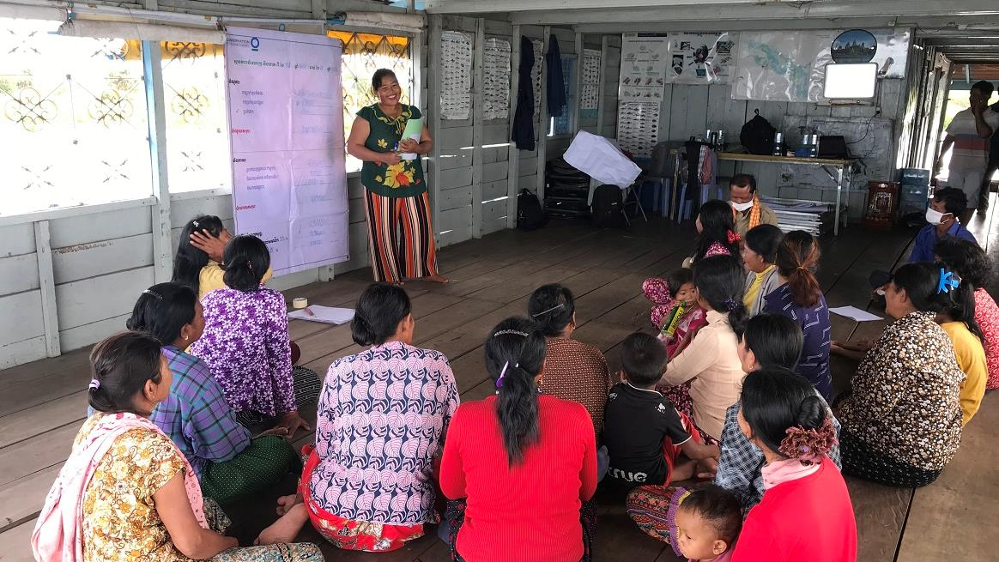
Reunión del grupo de ahorros de mujeres en Ou Akol, Camboya. © Sokrith Heng, Conservation International
Empoderando a
las mujeres en la conservación
PRODUCTO DE CONOCIMIENTO
Keiruna
inc
MÓDULOS DE CAPACITACIÓN

Slide 2
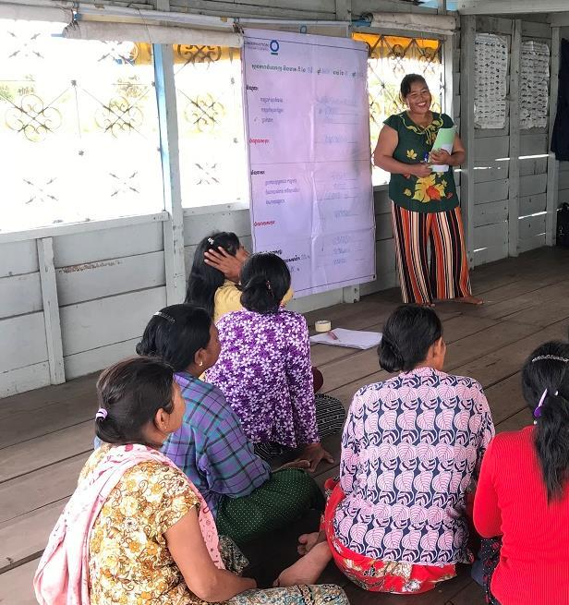
Acerca
Este producto de conocimiento se basa en las experiencias, ideas, y lecciones aprendidas de los beneficiarios del CEPF en el Hotspot Indo-Birmania, así como en las buenas prácticas generales para la transversalización de género en proyectos de conservación. Su objetivo es proporcionar información útil y pautas para apoyar a las mujeres en la conservación. Material licenciado bajo CC BY-NC 4.0
Financiado como parte de la serie de recursos de aprendizaje "Construyendo sobre el éxito" del CEPF, cuyo objetivo es promover prácticas de conservación eficaces en todo el planeta.
Cómo utilizar
Se trata de una guía de capacitación con 3 módulos que puede ser autoguiada o impartida por un profesional de capacitación a un grupo, incluye más detalle en el archivo de apuntes de capacitación.
Para obtener información más detallada sobre cualquier de los temas cubiertos, hay varias referencias útiles disponibles que se encuentran en el Anexo (Aprendizaje Adicional).
El CEPF es una iniciativa conjunta de l’Agence Française de Développement, Conservation International, la Unión Europea, el Fondo Mundial para el Medio Ambiente, el Gobierno de Japón, y el Banco Mundial.
Publicado 2021 | Autor: Tara Sayuri Whitty, PhD. @ Keiruna Inc
Traducción: Ellie Bergstrom, Ph.D.

Slide 3
EMPODERANDO A LAS MUJERES EN LA CONSERVACIÓN
Módulos
Módulo 1
Módulo 2
Módulo 3
Anexo
Por qué el género es importante en la conservación
Marco de empoderar a las mujeres en conservación
Formas de pensar y trabajar
Aprendizaje Adicional:
Recursos útiles

Slide 4
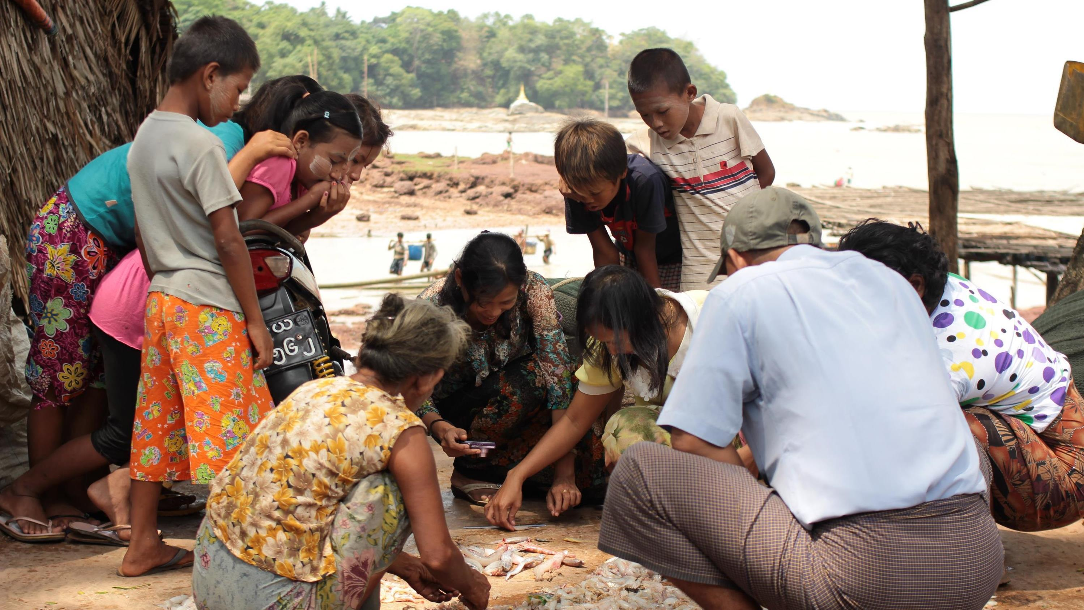
EMPODERANDO A LAS MUJERES EN LA CONSERVACIÓN
Módulo 1
Por qué el género es importante en la conservación
Mujeres de un pueblo que muestran a un equipo de investigación cómo clasifican la pesca capturada, Myanmar. © TSWhitty

Slide 5
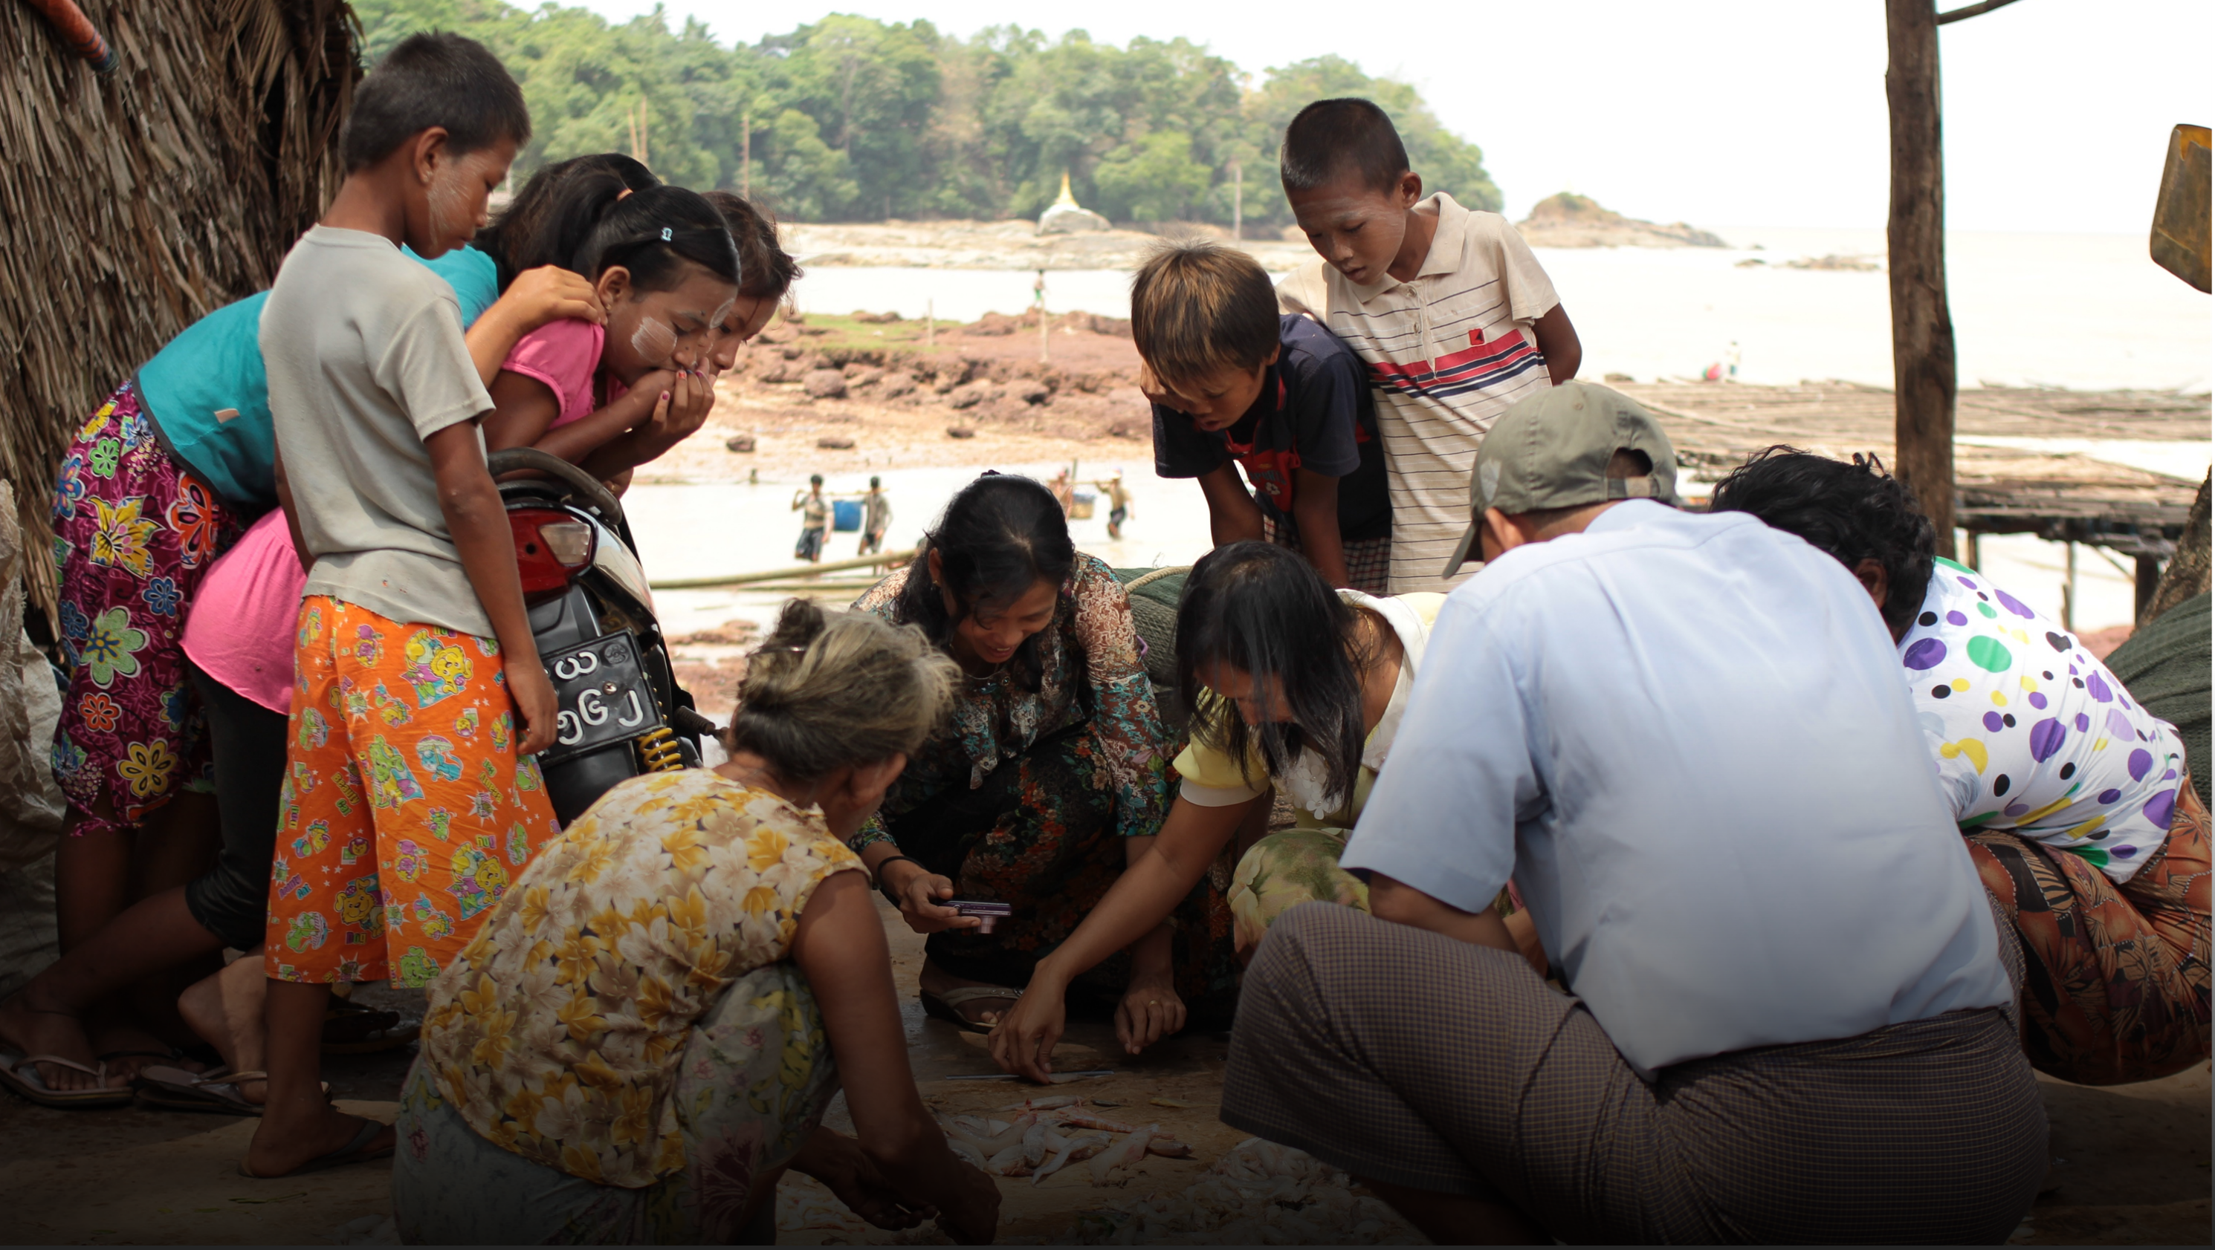
Módulo 1 | POR QUÉ EL GÉNERO ES IMPORTANTE EN LA CONSERVACIÓN
Ya que la conservación es importante para el bienestar de las mujeres y sus familias, las mujeres:
Pueden ser defensoras poderosas y motivadas de la conservación.
Pueden informar a los esfuerzos de conservación sobre cómo sus comunidades dependen de recursos naturales.
Deben tener derecho a participar en las decisiones que afecten a los recursos de los que dependen.

Slide 6
Módulo 1 | POR QUÉ EL GÉNERO ES IMPORTANTE EN LA CONSERVACIÓN
La experiencia y el conocimiento de las mujeres
Los derechos de la mujer son derechos humanos
Su dependencia de los recursos naturales
3 RAZONES POR LAS CUALES LAS MUJERES DEBERÍAN PARTICIPAR EN LA CONSERVACIÓN

Slide 7
Módulo 1 | POR QUÉ EL GÉNERO ES IMPORTANTE EN LA CONSERVACIÓN
La experiencia y el conocimiento de las mujeres
Los derechos de la mujer son derechos humanos
Su dependencia de los recursos naturales
Las amenazas a los recursos naturales pueden afectar negativamente a las comunidades que dependen de ellos.
Esto incluye a las mujeres, así como a los hogares que frecuentemente ellas administran.
Estos impactos pueden variar entre hombres y mujeres según los roles de género, por lo que es importante comprender cómo las mujeres y sus familias usan y dependen de los recursos naturales.

Slide 8
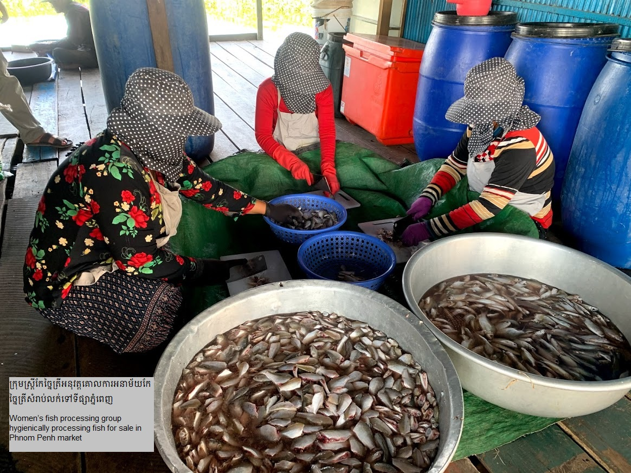
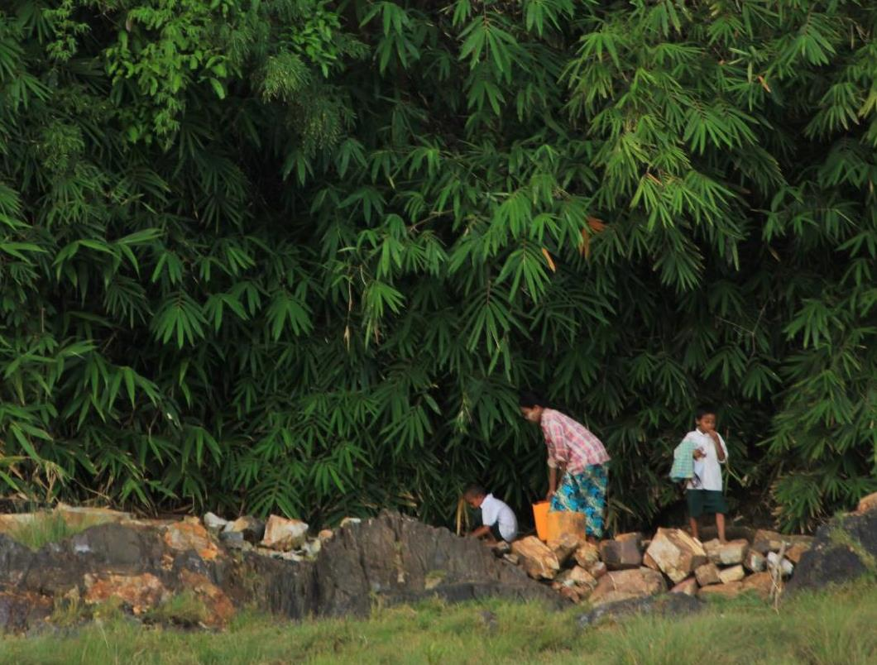
Módulo 1 | POR QUÉ EL GÉNERO ES IMPORTANTE EN LA CONSERVACIÓN
Su dependencia de los recursos naturales
Camboya
“En nuestra área de proyecto, la mayor parte del uso de productos forestales no maderables (PFNM) es por parte de las mujeres. Ellas son las principales encargadas de recolectar agua, vegetales, y leña del bosque. Por eso son particularmente vulnerables a la degradación o pérdida de tierras.”
Highlanders Association
Camboya
“Debido a que muchas de ellas trabajan en el procesamiento de pescado, las mujeres se benefician de una gestión pesquera comunitaria que sea sólida. Si el Comité Pequero Comunitario no gestiona la pesca de forma eficaz, tendrá un impacto en los medios de vida de las mujeres.”
Conservation International (CI)
Grupo de procesamiento de pescado de mujeres en Ou Akol, Camboya
© Kriya Sith, CI
Una mujer que va a buscar agua en el estado de Mon, Myanmar. © TSWhitty

Slide 9
Módulo 1 | POR QUÉ EL GÉNERO ES IMPORTANTE EN LA CONSERVACIÓN
La experiencia y el conocimiento de las mujeres
Los derechos de la mujer son derechos humanos
Su dependencia de los recursos naturales
Las mujeres pueden contribuir a la conservación con su conocimiento, experiencia, y habilidades relacionadas con la forma en que utilizan los recursos, gestionan sus medios de vida y sus hogares, y participan en sus comunidades.
Esto puede incluir conocimientos y habilidades que ya tienen, así como conocimiento y habilidades que pueden aprender y usar en el futuro.

Slide 10
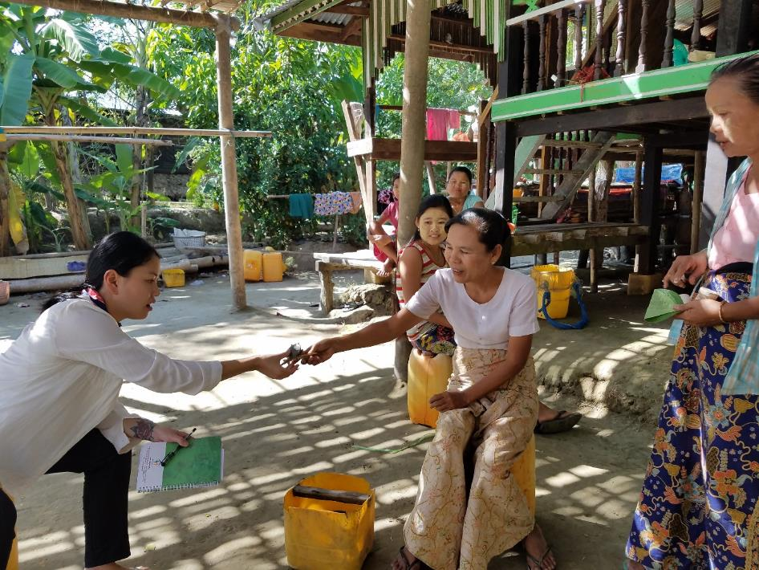
Módulo 1 | POR QUÉ EL GÉNERO ES IMPORTANTE EN LA CONSERVACIÓN
La experiencia y el conocimiento de las mujeres
Camboya
Con su experiencia en la gestión de las finanzas del hogar, se considera que las mujeres tienen buenas habilidades en la gestión financiera.
Fisheries Action Coalition Team (FACT)
Vietnam
Las mujeres tienen un papel importante en el procesamiento de productos acuícolas. Por lo tanto, tienen las habilidades para contribuir a proyectos sobre cómo hacer que estos productos sean más valiosos. Esto incluye un concurso de "reina de la cocina" para promover innovaciones de productos.
Center for Water Resources Conservation and Development (WARECOD)
Tailandia
Las mujeres tienen un conocimiento particular sobre los alimentos de las plantas comestibles locales, por lo que lideran los esfuerzos de investigación del conocimiento ecológico local sobre estos recursos.
Mekong Community Institute Assoc. (MCI)
Mujeres que enseñan a investigadores visitantes sobre la cadena de mercado del cangrejo de barro. Golfo de Mottama, Myanmar. © TSWhitty

Slide 11
Módulo 1 | POR QUÉ EL GÉNERO ES IMPORTANTE EN LA CONSERVACIÓN
La experiencia y el conocimiento de las mujeres
Los derechos de la mujer son derechos humanos
Su dependencia de los recursos naturales
Éticamente, es importante que las mujeres tengan derecho a participar en las decisiones que afectan su bienestar.
A nivel internacional, los derechos de la mujer están reconocidos en la Convención sobre la Eliminación de Todas las Formas de Discriminación contra la Mujer (Convention on the Elimination of All Forms of Discrimination against Women, CEDAW 1979). Muchos países también tienen políticas que protegen los derechos de la mujer. Muchos donantes y fuentes de financiación tienen políticas y requisitos de transversalización de género.

Slide 12
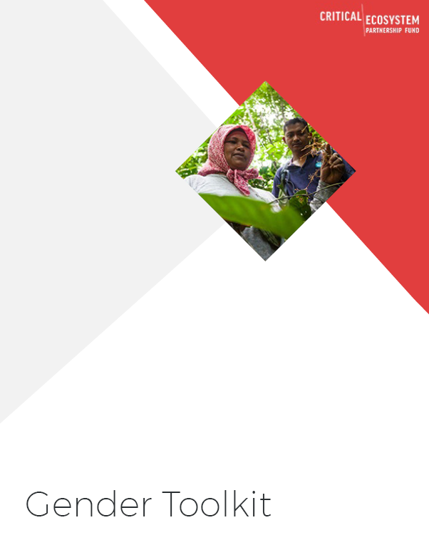
Módulo 1 | POR QUÉ EL GÉNERO ES IMPORTANTE EN LA CONSERVACIÓN
Objetivos de Desarrollo Sostenible
ODS 5: Lograr la igualdad de género y empoderar a todas las mujeres y niñas. Incluyendo la Meta 5.5: Garantizar la participación plena y efectiva de las mujeres y la igualdad de oportunidades de liderazgo en todos los niveles de toma de decisiones en la vida política, económica, y pública.
Los derechos de la mujer son derechos humanos
Política de género del CEPF
"... Las cuestiones y consideraciones de género se incorporarán activamente a lo largo del proceso de concesión de subvenciones y se supervisará el progreso en los resultados relacionados con el género.”

Slide 13
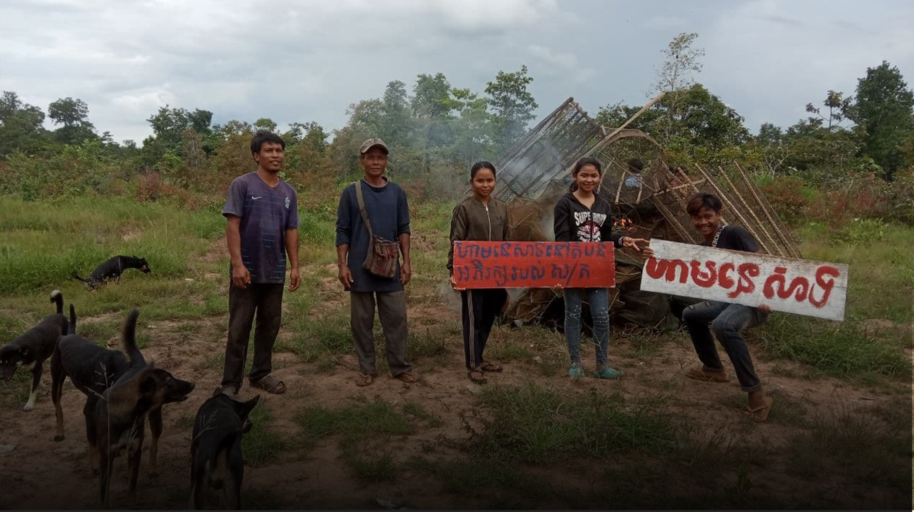
Módulo 1 | POR QUÉ EL GÉNERO ES IMPORTANTE EN LA CONSERVACIÓN
Este no es solo un "problema de mujeres"
Personas focales de género
© Kbal Romeas village,
My Village
Los hombres y las mujeres son como "2 alas del mismo pájaro"
Sus comunidades (el pájaro) volarán más lejos si ambas alas trabajan juntas.
Las mujeres son ~ 50% de la población adulta; si no tienen voz, la sociedad pierde oportunidades de ideas, soluciones, contribuciones a las comunidades, y la conservación.

Slide 14
Módulo 1 | POR QUÉ EL GÉNERO ES IMPORTANTE EN LA CONSERVACIÓN
Este no es solo un "problema de mujeres"
Los hombres también pueden verse afectados por los prejuicios y estereotipos de género sobre sus roles.
Los hombres pueden ser
campeones de género, apoyando a sus pares femeninas y ayudándolas a desarrollar su capacidad para participar en la conservación.

Slide 15
Módulo 1 | POR QUÉ EL GÉNERO ES IMPORTANTE EN LA CONSERVACIÓN
Este no es solo un "problema de mujeres"
¡Hombres, mujeres, niños y niñas pueden beneficiarse
de la incorporación de la perspectiva de género en la conservación!
Hombres y mujeres pueden trabajar juntos como socios para informar, desarrollar, e implementar soluciones que son importantes para sus comunidades.

Slide 16
Módulo 1 | POR QUÉ EL GÉNERO ES IMPORTANTE EN LA CONSERVACIÓN
Las mujeres pueden ser agentes de cambio
AUMENTO DEL DESARROLLO ECONÓMICO
Los proyectos humanitarios y de desarrollo han descubierto que cuando las mujeres son involucradas de manera significativa en las actividades y decisiones de la comunidad, toda la comunidad se beneficia de:
MEJORES PERSPECTIVAS PARA LAS FUTURAS GENERACIONES
SISTEMAS POLÍTICOS Y SOCIALES FORTALECIDOS

Slide 17
Módulo 1 | POR QUÉ EL GÉNERO ES IMPORTANTE EN LA CONSERVACIÓN
Las mujeres pueden ser agentes de cambio
Cuando las mujeres se encuentran más capacitadas y empoderadas, las economías y el bienestar de la comunidad crecen. Existe:
AUMENTO DEL DESARROLLO ECONÓMICO
→ Mayor participación en la resolución de problemas entre hombres y mujeres
→ Más oportunidades para los miembros de la comunidad: hombres y mujeres
→ Beneficios para los niños y niñas, incluyendo la reducción de la mortalidad infantil, mejor salud y mayores oportunidades, que llevan a una mejor calidad de vida para las futuras generaciones.
MEJORES PERSPECTIVAS PARA LAS FUTURAS GENERACIONES
SISTEMAS POLÍTICOS Y SOCIALES FORTALECIDOS

Slide 18
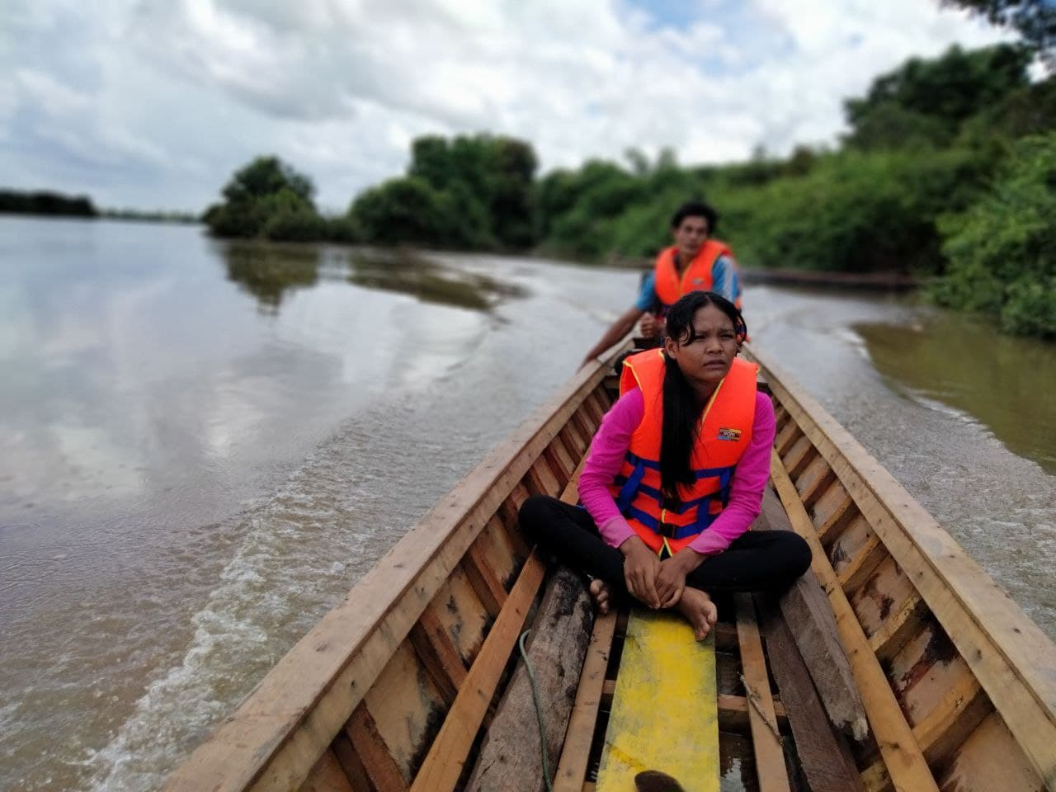
Módulo 1 | POR QUÉ EL GÉNERO ES IMPORTANTE EN LA CONSERVACIÓN
Las mujeres pueden ser agentes de cambio
Investigación y Monitoreo
Con nuestro apoyo, las mujeres lideran la investigación de Conocimiento Ecológico Local sobre plantas comestibles locales y presentan sus hallazgos a las comunidades, autoridades, y otras organizaciones. Tailandia | MCI
Las mujeres que adquirieron conocimientos y habilidades con nuestro proyecto llegaron a estar más motivadas para para ocuparse de los problemas comunitarios, y son capaces de movilizar a las comunidades contra amenazas, como la invasión de tierras y la pesca ilegal.
Camboya | FACT
Jóvenes indígenas patrullan el río Sesan, Camboya.
© 3S Rivers Protection Network (3SPN)

Slide 19
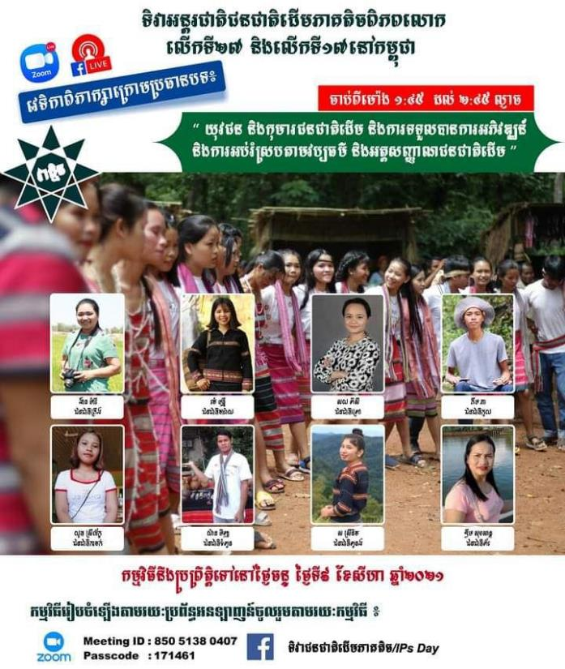
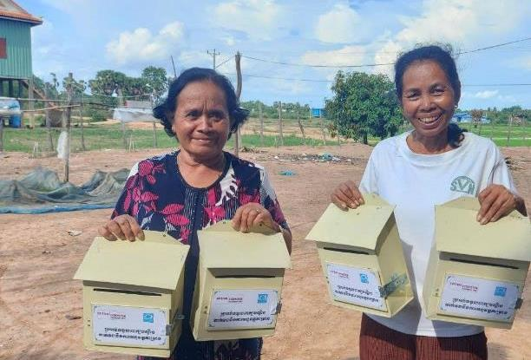
Módulo 1 | POR QUÉ EL GÉNERO ES IMPORTANTE EN LA CONSERVACIÓN
Las mujeres pueden ser agentes de cambio
Abogacía
Después de haber desarrollado sus habilidades y experiencia con el proyecto, las mujeres están más seguras de acercarse a las autoridades locales y a otros interesados para defender sus comunidades.
Camboya | My Village
Sensibilización
Las mujeres pueden facilitar reuniones, producir y presentar informes a los Consejos Comunales y los funcionarios de la Administración Pesquera local, y defender ante el público, los medios de comunicación, y el gobierno nacional.
También son firmes defensoras en eventos internacionales y regionales, como Save the Mekong Coalition. Camboya | FACT
Las mujeres ahora participan activamente en el intercambio de información sobre los problemas de las comunidades indígenas (incluyendo los problemas de las mujeres), en plataformas nacionales e internacionales y fechas importantes vinculadas, como el Día Nacional de los Pueblos Indígenas, y los programas de entrevistas en vivo de Facebook.
Camboya | Cambodian Indigenous Youth Association (CIYA)
Los miembros del comité pesquero comunitario difunden información sobre los mecanismos de recurso © FACT
Anuncio del evento de Facebook Live presentando las voces de mujeres
© CIYA

Slide 20
Normas de género
Módulo 1 | POR QUÉ EL GÉNERO ES IMPORTANTE EN LA CONSERVACIÓN
Comportamientos o atributos que la sociedad asigna a un sexo en particular.
Perspectiva de género
Tener en cuenta las diferencias de género al analizar cualquier fenómeno, política, o proceso social.
Equilibrio de género
Se utiliza comúnmente en referencia a la participación equitativa de mujeres y hombres en todas las áreas de trabajo, proyectos, o programas.
Algunos términos importantes
Integración de género
Estrategias aplicadas en la evaluación, diseño, implementación y evaluación de programas para tener en cuenta las normas de género y compensar las desigualdades de género.
Igualdad de género
Estado o condición que otorga a mujeres y hombres el mismo provecho de los derechos humanos, bienes, oportunidades, y recursos socialmente valorados.
del conjunto de herramientas y políticas de género del CEPF
Transversalización de género
Equidad de género
Incorporar una perspectiva de género en las políticas, estrategias, programas, actividades de proyectos, y funciones administrativas, así como en la cultura institucional de una organización.
El proceso de ser justo con las mujeres y los hombres. Se debe tomar medidas para compensar las desventajas históricas y sociales que impiden que las mujeres y los hombres operen en igualdad de condiciones.

Slide 21
Normas de género
Módulo 1 | POR QUÉ EL GÉNERO ES IMPORTANTE EN LA CONSERVACIÓN
Qué actividades y comportamientos se esperan de las mujeres y los hombres en función de su género
Perspectiva de género
Considerar cuestiones de género (normas, roles, experiencias de hombres y mujeres) en su trabajo
Equilibrio de género
Algunos términos importantes
Participación equitativa de mujeres y hombres (50:50) en una actividad, proyecto, organización
Integración de género
Implementación de una perspectiva de género en su trabajo; incorporar una comprensión de las normas de género, las desigualdades existentes entre hombres y mujeres, y las formas de trabajar por una mayor igualdad y equidad
Igualdad de género
Donde las mujeres y los hombres pueden acceder a las oportunidades, recursos, y derechos y beneficiarse de ellas de manera igual
del conjunto de herramientas y políticas de género del CEPF
Equidad de género
Transversalización de género
Un contexto que es justo para las mujeres y los hombres, que incluye la compensación de desequilibrios históricos y actuales (o condiciones injustas); por ejemplo, ayudar a las mujeres a superar las desventajas debidas al acceso desigual a la educación
Aplicar la integración de género en todas sus actividades, proyecto, y organización
SIMPLIFICADOS

Slide 22
Contexto subyacente
Módulo 1 | POR QUÉ EL GÉNERO ES IMPORTANTE EN LA CONSERVACIÓN
Normas de género:
Qué actividades y comportamientos se esperan de las mujeres y los hombres en función de su género
los roles tradicionales de género en el hogar y la comunidad
acceso desigual a la educación y las oportunidades
En muchos países/culturas, las normas sociales relacionadas con el género incluyen expectativas, como:
Las mujeres cuidan a los niños y niñas.
Las mujeres son responsables por gestionar las tareas del hogar, incluyendo la cocina y la limpieza.
No es apropiado/seguro que las mujeres actúen o viajen de forma independiente.
Los hombres son los líderes en las comunidades y en el hogar.
Esto da forma a los roles que las mujeres asumen en la comunidad y en los hogares.
También significa que las niñas y las mujeres ni siempre tienen el mismo acceso a la educación que los niños y los hombres, ya que se espera que no trabajen fuera de casa.

Slide 23
Contexto subyacente
Módulo 1 | POR QUÉ EL GÉNERO ES IMPORTANTE EN LA CONSERVACIÓN
Normas de género:
Qué actividades y comportamientos se esperan de las mujeres y los hombres en función de su género
los roles tradicionales de género en el hogar y la comunidad
acceso desigual a la educación y las oportunidades
Percepciones y sesgo
La percepción de que las mujeres no tienen el derecho o el "lugar" para participar
El sesgo contra el conocimiento y las perspectivas de la mujer
La percepción de que las mujeres no tienen la capacidad para participar

Slide 24
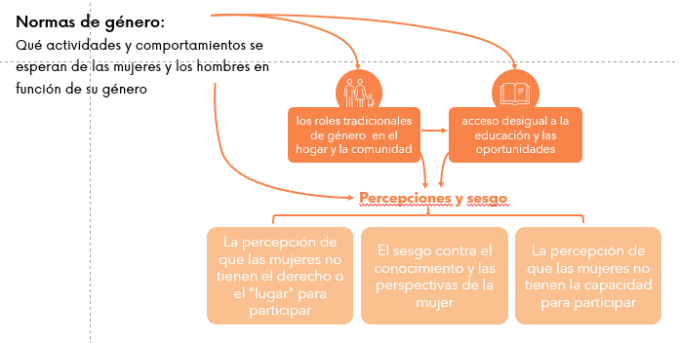
Contexto subyacente
Módulo 1 | POR QUÉ EL GÉNERO ES IMPORTANTE EN LA CONSERVACIÓN
Debido a que las cuestiones de género están arraigadas en creencias, tradiciones, y prácticas profundamente enraizadas, puede ser difícil y complicado cambiarlas.
¡Es importante considerar este contexto al diseñar e implementar actividades que involucren a mujeres o que estén relacionadas con cuestiones de género!

Slide 25
Módulo 1 | POR QUÉ EL GÉNERO ES IMPORTANTE EN LA CONSERVACIÓN
Transversalización de género en todo tipo de institución
ORGANIZACIONES DE CONSERVACIÓN
(ONG, OSC)
COMUNIDADES
AUTORIDADES, TOMADORES DE DECISIONES por encima del nivel del pueblo

Slide 26
Módulo 1 | POR QUÉ EL GÉNERO ES IMPORTANTE EN LA CONSERVACIÓN
Transversalización de género en todo tipo de institución
Pueden promover la participación de las mujeres
en sus propias operaciones, mediante:
una política de género que describa el compromiso y los requisitos para la igualdad de género en la organización y sus actividades
la contratación de mujeres como empleadas, incluyendo puestos de alto nivel que son involucrados en la toma de decisiones
políticas y prácticas para apoyar al personal femenino (por ejemplo, cuidado de niños, proveer seguridad para el trabajo de campo)
y un entorno propicio en el que exista una cultura respetuosa con las mujeres y su trabajo.
Esto depende en gran medida de la capacidad de la organización para la inclusión de género
ORGANIZACIONES DE CONSERVACIÓN
(ONG, OSC)
COMUNIDADES
AUTORIDADES, TOMADORES DE DECISIONES por encima del nivel del pueblo

Slide 27
Módulo 1 | POR QUÉ EL GÉNERO ES IMPORTANTE EN LA CONSERVACIÓN
Transversalización de género en todo tipo de institución
Apoyar una mayor igualdad de género en las comunidades incluye:
ORGANIZACIONES DE CONSERVACIÓN
(ONG, OSC)
Comprender los roles y las normas de género en los hogares, las comunidades y el uso y la gestión de los recursos naturales
Trabajar con mujeres y hombres para crear conciencia sobre la importancia de la participación de las mujeres
Apoyar la representación de las mujeres en las actividades, el liderazgo y la toma de decisiones.
COMUNIDADES
AUTORIDADES, TOMADORES DE DECISIONES por encima del nivel del pueblo

Slide 28
Módulo 1 | POR QUÉ EL GÉNERO ES IMPORTANTE EN LA CONSERVACIÓN
Transversalización de género en todo tipo de institución
Apoyar la igualdad entre las autoridades y tomadores de decisiones puede incluir:
ORGANIZACIONES DE CONSERVACIÓN
(ONG, OSC)
Mejor representación de género en posiciones de influencia (tomadores de decisiones, autoridades, abogados, funcionarios gubernamentales, medios de comunicación nacionales)
Plataformas para compartir las voces de las mujeres con audiencias más allá de sus comunidades
Incorporación de voces e ideas de mujeres en decisiones y políticas estatales, nacionales e internacionales
COMUNIDADES
AUTORIDADES, TOMADORES DE DECISIONES por encima del nivel del pueblo

Slide 29
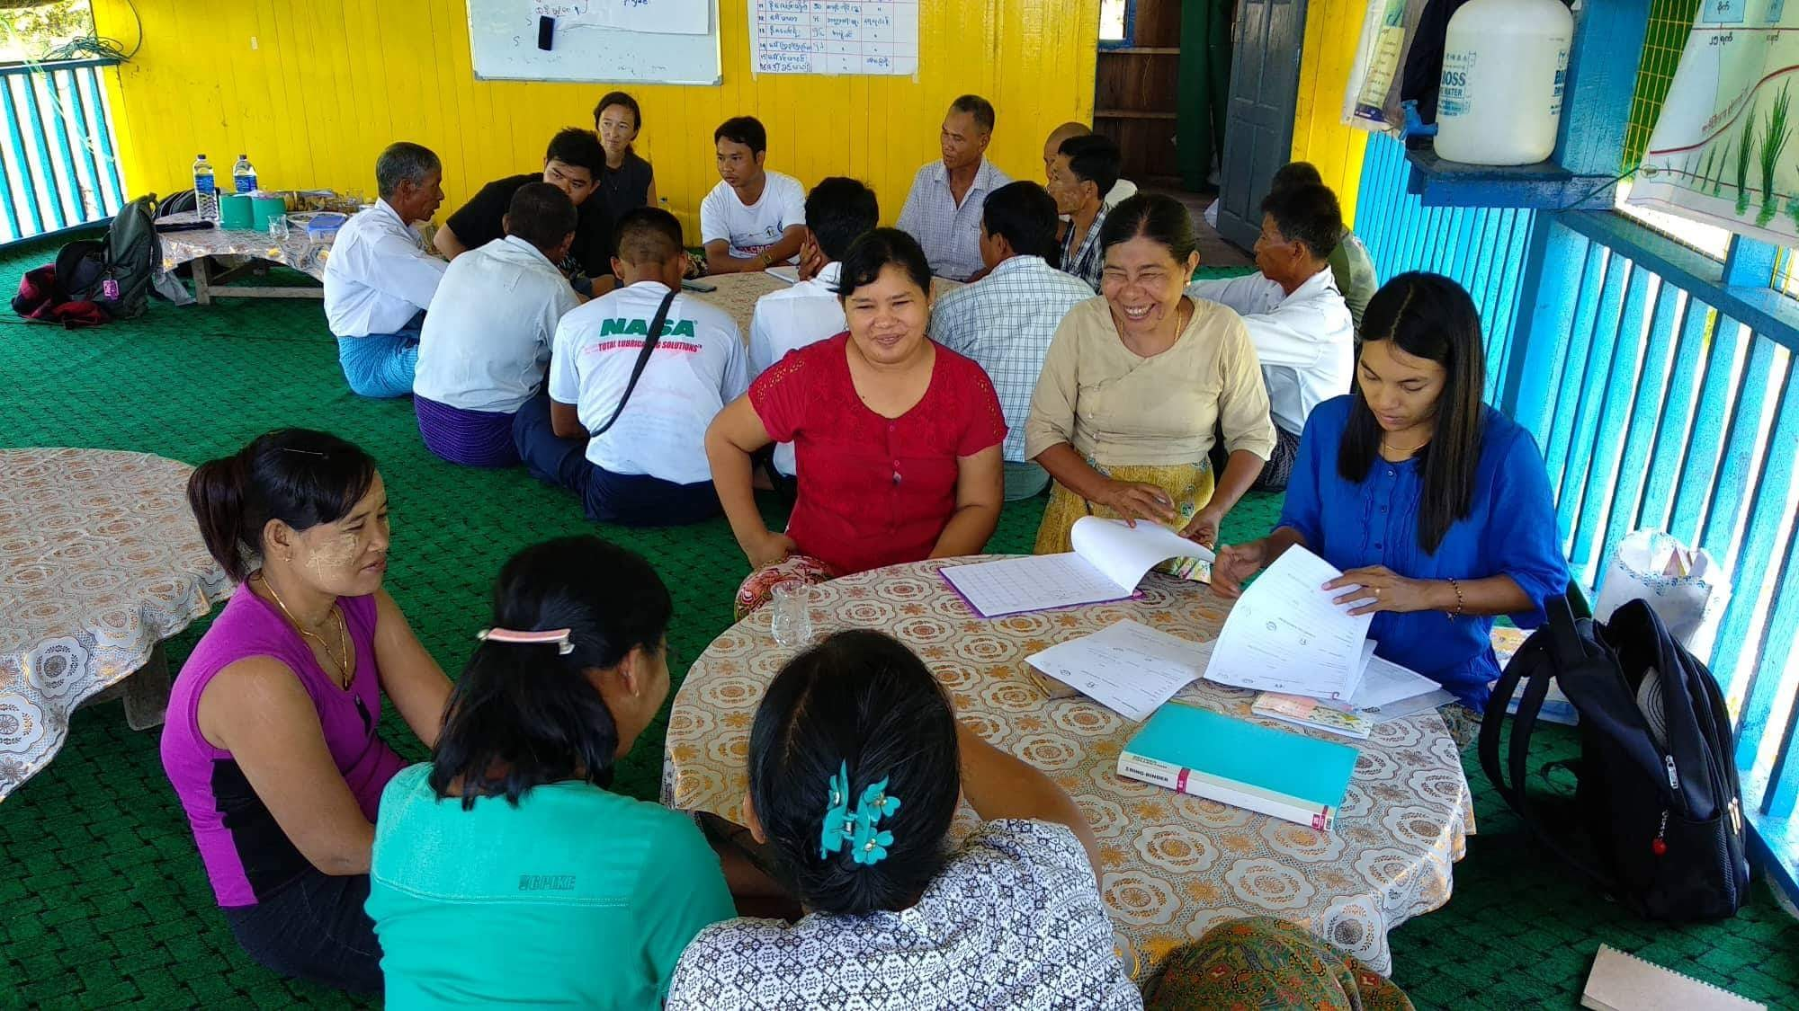
Principios y consideraciones claves
Módulo 1 | POR QUÉ EL GÉNERO ES IMPORTANTE EN LA CONSERVACIÓN
Discusiones de grupos focales sobre los impactos del proyecto en mujeres y hombres en el Proyecto Golfo de Mottama. © TSWhitty

Slide 30
Principios y consideraciones claves
Módulo 1 | POR QUÉ EL GÉNERO ES IMPORTANTE EN LA CONSERVACIÓN
Sensibilidad
al contexto
“No hacer daño”
La participación
significativa
Interseccionalidad

Slide 31
Principios y consideraciones claves
Módulo 1 | POR QUÉ EL GÉNERO ES IMPORTANTE EN LA CONSERVACIÓN
Sensibilidad
al contexto
Comprenda y sea sensible al contexto local de los roles de género y la dinámica asociada. Asegúrese de que su plan y sus actividades sean apropiados para el contexto local.

Slide 32
Principios y consideraciones claves
Módulo 1 | POR QUÉ EL GÉNERO ES IMPORTANTE EN LA CONSERVACIÓN
Un principio común para la ayuda humanitaria y los profesionales médicos: el bienestar de las personas a las que estamos tratando de ayudar debe ser el centro de nuestros esfuerzos para ayudarlos.
Las intervenciones del proyecto no deben causar daño a las comunidades en cuestión.
“No hacer daño”

Slide 33
Principios y consideraciones claves
Módulo 1 | POR QUÉ EL GÉNERO ES IMPORTANTE EN LA CONSERVACIÓN
Muchos proyectos pueden tener como objetivo que el 50% (o algo parecido) de los participantes de sus actividades sean mujeres, pero esto no nos dice mucho acerca de cómo estas mujeres están participando.
Es importante apoyar a las mujeres a que participen (y lideren), y que no solo estén asistiendo a reuniones sin actuar.
La participación
significativa

Slide 34
Principios y consideraciones claves
Módulo 1 | POR QUÉ EL GÉNERO ES IMPORTANTE EN LA CONSERVACIÓN
El género es importante, pero hay muchos otros factores que también influyen cómo se trata a una persona.
Estos incluyen: etnia; religión; estatus socioeconómico; discapacidad; la edad. Estos también pueden interactuar para tener un efecto combinado (por ejemplo, las experiencias de mujeres indígenas, hombres indígenas, mujeres no indígenas, y hombres no indígenas son diferentes).
Interseccionalidad

Slide 35
PRECAUCIONES
Módulo 1 | POR QUÉ EL GÉNERO ES IMPORTANTE EN LA CONSERVACIÓN
Un problema común que surge cuando los proyectos funcionan para involucrar a las mujeres es el aumento de los conflictos en los hogares.
Esto puede ser el resultado de:
Los esposos u otros miembros de la familia no aprueban que sus esposas sean activas en la comunidad.
Al participar del proyecto, las esposas no tienen suficiente tiempo para participar en actividades del hogar, y ocuparse de todas sus tareas tradicionales del hogar/cuidado de los niños. Así, los esposos u otros miembros de la familia están descontentos con esto.
Desaprobación/chisme de los miembros de la comunidad sobre las mujeres que son activas fuera de sus hogares.
Es de vital importancia
Asegurarse de que sus actividades eviten esto tanto como sea posible - mediante la participación de los esposos, las familias, y las comunidades para ayudarlos a comprender y apoyar la participación de las mujeres, así como facilitar la participación de las mujeres mientras mantienen sus actividades domésticas

Slide 36
PRECAUCIONES
Módulo 1 | POR QUÉ EL GÉNERO ES IMPORTANTE EN LA CONSERVACIÓN
Tenga en cuenta la carga adicional que las expectativas de su proyecto podrían imponer a las mujeres que ya están ocupadas.
Debes pensar en:
Cómo su proyecto agrega responsabilidades a la vida de sus participantes
por ejemplo, muchas veces se espera que las mujeres preparen comida para las reuniones/eventos del proyecto; todos los participantes deben hacer tiempo para asistir a reuniones/eventos, sesiones de capacitación, etc.
Cómo su proyecto podría agregar riesgo a las vidas de sus participantes
por ejemplo, riesgo de ser castigado por hablar en contra de proyectos gubernamentales; riesgos de seguridad relacionados a los viajes, etc.
Si su proyecto apoya a las mujeres (¡y a otros participantes!) para que estas responsabilidades y riesgos adicionales sean mínimos y manejables.
¡Es de vital importancia
asegurarse de evaluar estos riesgos y responsabilidades adicionales, y trabajar con los miembros de la comunidad para minimizar estos impactos!

Slide 37
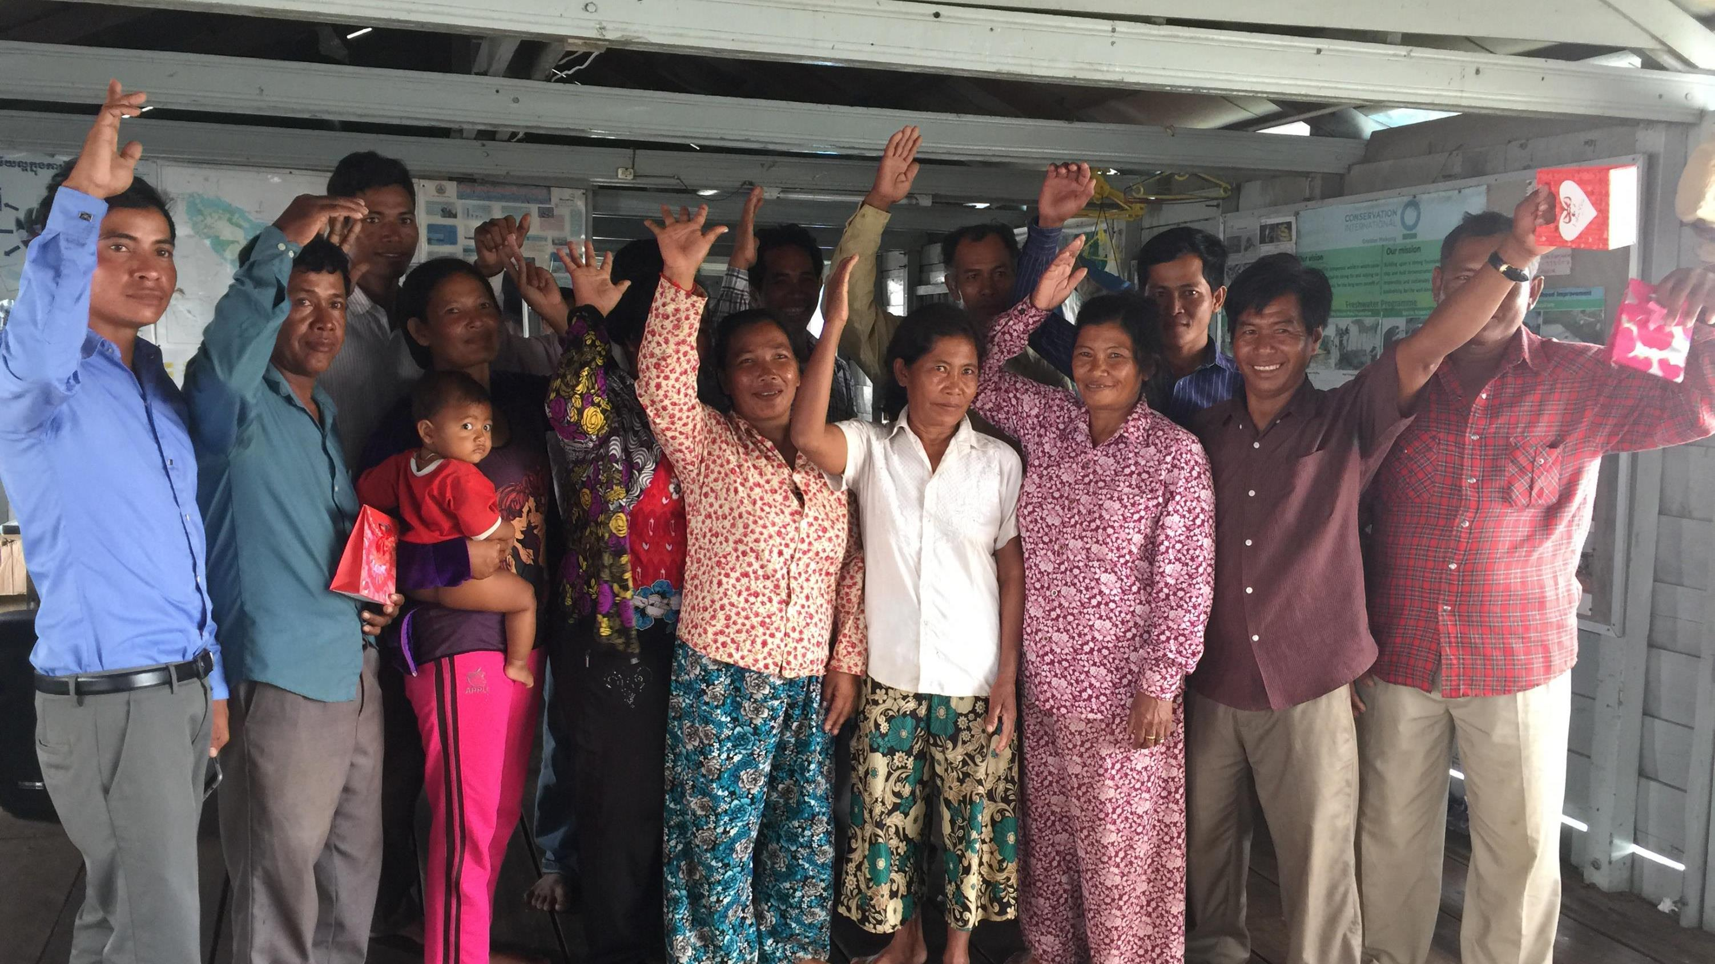
Reflexión del grupo de pesca comunitaria sobre las actividades de conservación en Camboya.
© Layhim Vann, CI
Módulo 1 | POR QUÉ EL GÉNERO ES IMPORTANTE EN LA CONSERVACIÓN
Trabajar en temas de género requiere
confianza
sensibilidad
monitoreo de impactos
y tiempo
Puede beneficiarse de
la colaboración
con organizaciones que se enfocan en los derechos de la mujer, el desarrollo comunitario, la ayuda humanitaria, etc.

Slide 38
Módulo 1 | POR QUÉ EL GÉNERO ES IMPORTANTE EN LA CONSERVACIÓN
Entonces:
a) Asegúrese de que cada proyecto incorpore la igualdad de género como una meta para las actividades del proyecto, y
b) Trabaje para coordinar los objetivos, estrategias, y actividades de igualdad de género en diferentes proyectos a lo largo del tiempo.
Trabajar en temas de género en su organización, proyecto, comunidades focales y posiciones de influencia requiere un gran esfuerzo.
¡Requerirá más que una pequeña subvención!

